Slide 1
БИЗНЕС – ПРОЕКТ На конкурс студенческих бизнес-планов АРТ мастерская Автор Назаренко Ульяна
ОБЛАСТНОЕ ГОСУДАРСТВЕННОЕ БЮДЖЕТНОЕ ПРОФЕССИОНАЛЬНОЕ ОБРАЗОВАТЕЛЬНОЕ УЧРЕЖДЕНИЕ «КРИВОШЕИНСКИЙ АГРОПРОМЫШЛЕННЫЙ ТЕХНИКУМ»

Slide 2
АРТ-Мастерская
Сейчас все большей популярностью пользуются торгово-развлекательные центры. В них все время находится много людей, особенно семей с детьми. Нередко родители сталкиваются с проблемой: надо что-то срочно купить, а ребенок капризничает, отказывается ходить по магазинам или ему просто очень скучно. В таких ситуациях на помощь приходят детские арт-центры, где не только можно оставить ребенка на некоторое время, но и его научат делать разные поделки и он весело и интересно проведет время.

Slide 3
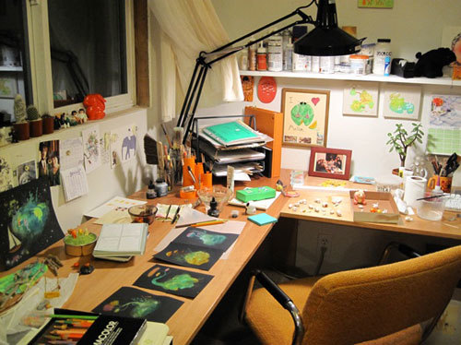
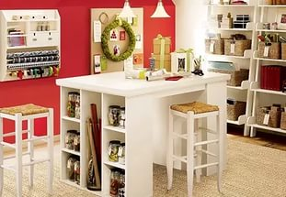
Данный преет ориентирован на привлечения детей в возрасте 4-18 лет .
АРТ - Мастерская

Slide 4
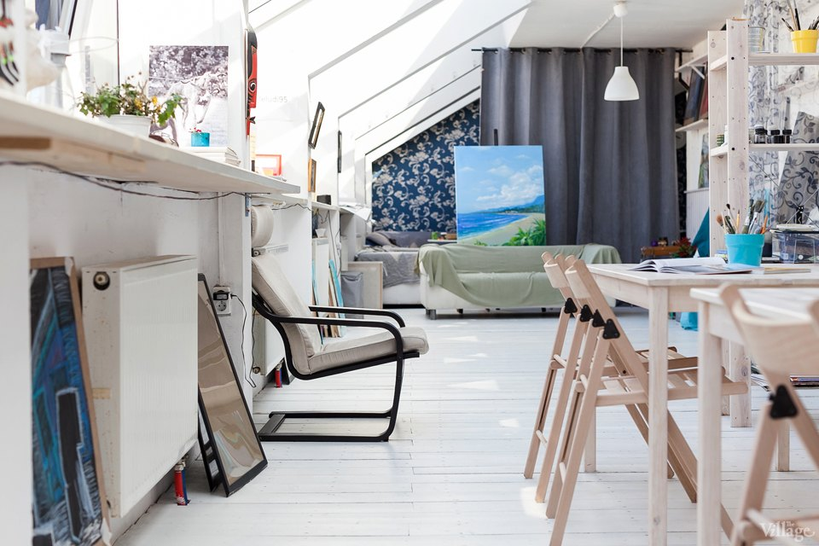
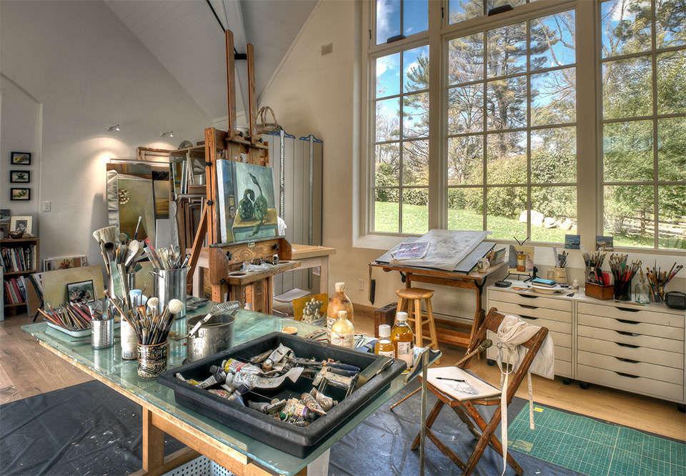
Целевая аудитория:
- дети дошкольного возраста от3-7лет
- дети младшего школьного возраст от7-11лет.
Ориентируйтесь на детей от 3-11-х лет и старше, некоторые виды деятельности будут интересны даже взрослым.

Slide 5
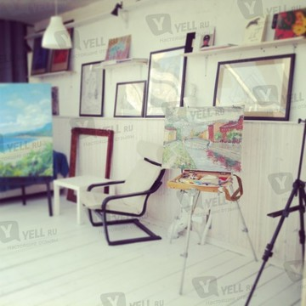
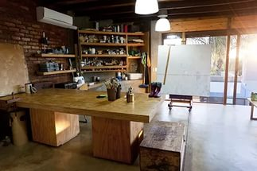
АРТ – мастерская .
Выбирая место для арт-мастерской, в первую очередь, обращайте внимание на то, сколько людей будут ее видеть. Желательно, чтобы она была близко к популярным детским магазинам, кафе, разным игровым площадкам. Нам нужно, чтобы возле нашей мастерской проходило как можно больше родителей с детьми. Место должно быть хорошо освещенное, в идеальном варианте, недалеко от окна – ведь для детских глаз полезный дневной свет. Для начала вам понадобится площадь, размером приблизительно 70 м кв. Аренда будет стоить от 5 000 до 7 000руб. в месяц в зависимости от расценок в самом центре .Далее, позаботьтесь о мебели и декоре мастерской. Вам понадобится 2 небольших стола (можно один большой, если найдете), 10-12 стульев, 2 средних тумбочки с полочками, вешалка для вещей и разные хозяйственные атрибуты (мусорное ведро, веник, моющие средства). Помните, что для детей нужно выбирать яркие цвета, можно закупить разноцветные стулья и столы в одной цветной гамме. Закупка мебели вам обойдется примерно в 35 000тыс., а вот на декоре можно сэкономить, оформив все детскими работами или сделав декор самостоятельно.

Slide 6
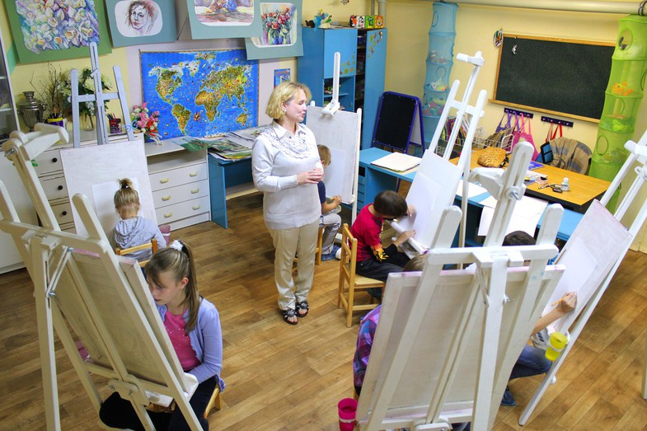
Финансовый план
Устанавливайте цены в соответствии с другими развлекательными учреждениями. Если выставите слишком высокую цену, у вас будет очень мало клиентов. Оптимальной может быть цена от 100руб. за час занятия с детьми и 200 руб. за художественно-декоративный мастер-класс или арт-терапию.

Slide 7
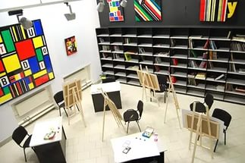
Маркетинговый план:
Для продвижения нашего бизнеса нужна грамотная реклама. За несколько дней до открытия, можно нанять промоутеров и раздавать фляера (это обойдется вам в 2 500-3000 руб.). Некоторое время понадобится для того, чтобы люди узнали про деятельность нашей арт-мастерской .мы можем использовать для продвижения и рекламы интернет ресурсы.

Slide 8
Финансовый план
В проект надо вложить 70 000-100 000 руб. Расходы в месяц будут 7 00-15 000 руб. (аренда, зарплата сотрудникам, закупка материалов). Прибыль в месяц около 70 00 -100 000руб. с расчета на 15-20 детей в день (в выходные может быть больше детей, в будни меньше). Окупаемость проекта – полгода-год, в зависимости от выбора места и ценовой политики.

Slide 9
Спасибо за внимания !

